Slide 1
Chap 2.6
闭区间连续函数的性质

Slide 2
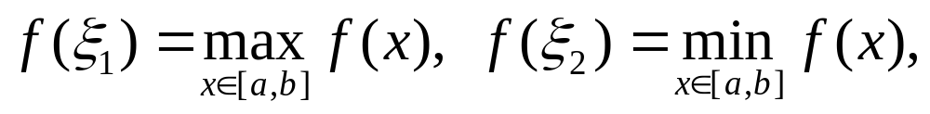

有界性定理
若 f (x)∈C [a,b]，则f (x)在[a,b]有界
➢ 联系函数曲线考虑,开区间行不行？
最值定理
若 f (x)∈C [a,b]，则∃ξ₁、ξ₂∈[a,b]，使得
零点存在定理
若 f (x)∈C [a,b]，f (a)f (b) < 0, 则∃ξ∈(a,b)，
使得

Slide 3


➢ 推论
若 f (x)∈C [a,b]，M,m(M> m)分别是 f (x)在[a,b]
的最大值和最小值，则∀μ∈(m, M)，∃ξ∈(a,b) 使得
想一想
怎样证明推论？
例 f (x)∈C [a,b]，当x∈[a,b]，a < f (x) < b
试证：∃ξ∈(a,b),使 f(ξ)=ξ
例 f (x)∈C [0,a] (a > 0) , f (a) = f (0) =0 ,f (x)在
(0,a)恒正，试证：∀l∈(0,a), ∃ξ∈(0,a- l)，使

Slide 4
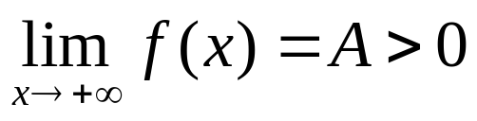

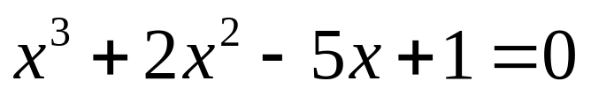
例 f (x)∈C [a, +∞)，f (a) < 0,
试证：∃ξ∈(a,+∞), 使得
例 试确定方程
实根
的个数和大致范围
H.W 习题2
39 41 42

Slide 5
本章要点
1. 理解极限的概念，知道其定义的含义，了解
自变量不同趋势时(x→∞，x→a，双侧、单侧）
各种极限的区别，用ε－δ(或N)语言做证明类
并非要求的重点。
2. 了解各类型极限的性质和运算法制，会应用
这些法则，重要的是求复合函数极限
3. 会用夹逼定理和单调有界极限存在定理求某
些极限

Slide 6

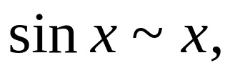

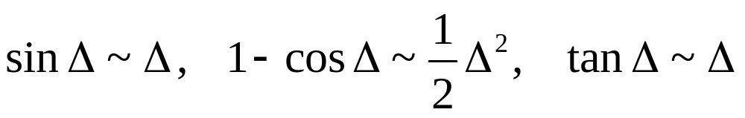
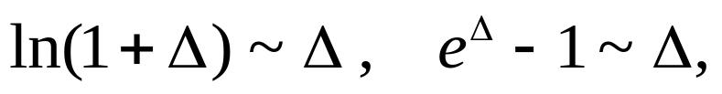

4. 了解两个重要极限，但注意不必过分注重把
函数化为这两种形式来求极限的方法，这两个
极限告诉我们
时，
5. 重视求极限的重要方法：利用等价无穷小替换
但是只有式子中无穷小因子才能进行替换

Slide 7
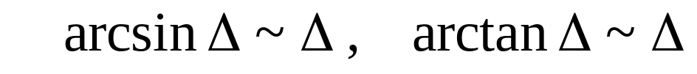
由上述等价无穷小，还可了解一些无穷小的阶
6. 连续的函数，极限符号可以通过函数符号
7. 应该了解闭区间上连续函数的性质，但应用
的重点是零点存在定理

